Slide 1
14강. @RequestMapping 파라미터
Get방식과 Post방식
@ModelAttribute
리다이렉트(redirect:) 키워드
Lecturer Kim Myoung-Ho
Nickname 블스
blogstudy@naver.com

Slide 2
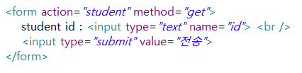

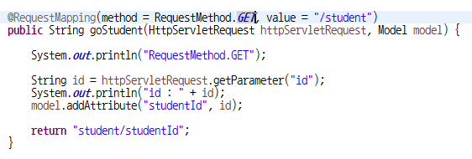

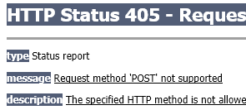
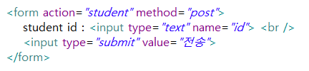
14-1. @RequestMapping에서 Get방식과 Post방식
@RequestMapping에서 요청을 방을 때 Get방식과 Post방식을 구분 할 수 있습니다.
(spring_14_1_ex1_srpingex)

Slide 3




14-2. @ModelAttribute
@ModelAttribute 어노테이션을 이용하면 커맨드 객체의 이름을 개발자가 변경 할 수 있습니다.
(spring_14_2_ex1_srpingex)

Slide 4
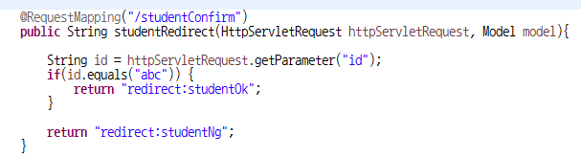
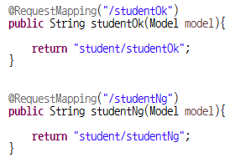


14-3. 리다이렉트(redirect: 키워드)
다른 페이지로 이동할 때 사용 합니다. (spring_14_3_ex1_srpingex)

